Slide 1
UNICASE
UNICASE
* http://en.wikipedia.org/wiki/Computer-aided_software_engineering
... kapsamlı bir CASE* aracı

Slide 2
Neden UNICASE?
Yazılım geliştirme projelerinde yazılım mühendisliği modelleri merkezi bir yerde ve versiyon kontrolü yapılarak tutulmalıdır.
Bahsedilen modeller gereksinimlerden, use-case ve UML modellerine, organizasyon modellerine kadar değişebilir.
UNICASE ile tüm bu modeller birbiri ile ilişkilendirilebiliyor. Böylece yazılım geliştirme sürecini takip etmek ve yönetmek kolaylaşıyor.

Slide 3
... Neden UNICASE?
Örneğin bir işlevsel gereksinimi gerçekleştirecek görevi tanımlayıp bu görevi ilgili gereksinime bağlayabiliyoruz. (Mesela “Kullanıcı yeni bir kural ekleyebilecek” işlev gereksinimini “Kural eklemenin gerçekleştirilmesi” görevine bağlayabiliyoruz. (Bu görevi kim yapacak vs. de yazılabiliyor.))
Bu bağlantılar modellerin bir işbirliği içinde düzenlenmesini sağlıyor. (Mesela bir aktörün ismini değiştirdiğimizde aktörün ismi bulunduğu tüm modellerde değişiyor. Bu modellerden doküman elde ederken işlem otomatik olduğu için elle tek tek değiştirmeye gerek kalmıyor.)

Slide 4
... Neden UNICASE?
Gereksinim analizi gibi dokümanlar müşteriye sunulacağı zaman UNICASE ile varolan modellerden model-tabanlı bir doküman oluşturmak mümkündür.
Gereksinimlerin belirlenmesi, çözümleme yapılması, sistem ve nesne tasarımının yapılması, proje modeli üzerinde iterasyon planı, organizasyon yapısı, rational yönetim sadece bir araçla yapılabiliyor.
Bu araç açık kaynaklı ve ücretsiz.
? Nightly build üstünden çalışıyor .

Slide 5
UNICASE Nedir?
UNICASE (Unified CASE) farklı geliştirme aktivitelerini birleştiren bir araçtır:
  Gereksinimler
  UML modelleri
  Görev takvimi
  Hata bildirimi
  Toplantı yönetimi
  ...

Slide 6
... UNICASE Nedir?
UNICASE modelleri EMFStore denilen merkezi bir sunucuda tutulur.
EMFStrore SVN gibi versiyon denetimi sağlar ama modeller için özelleşmiştir.
UNICASE Eclipse tabanlı çalışır. (EMF ve GMF gerektirir.)
Lisansı: Eclipse Public License v 1.0 (EPL)

Slide 7
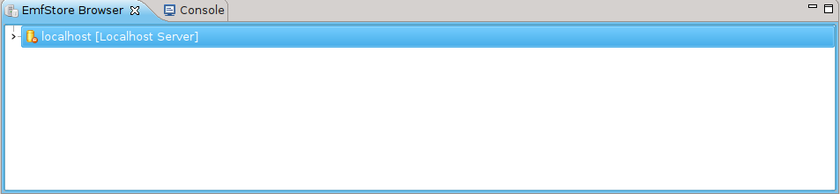
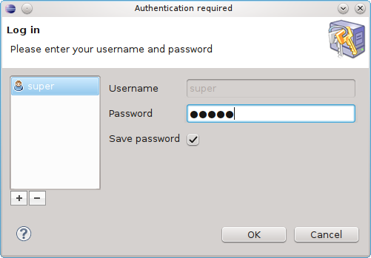
EMF Store Browser & Login

Slide 8
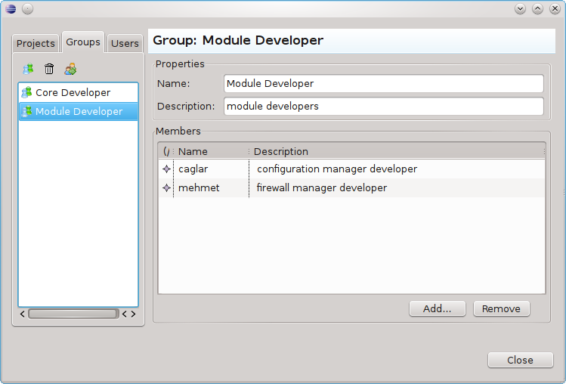
Proje / Grup ve Kullanıcılar

Slide 9
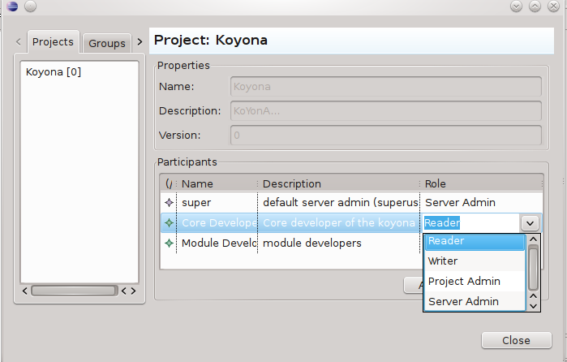
Grupların proje üzerindeki hakları

Slide 10
Kullanım
Sunucu üstünde yeni bir proje oluşturuyoruz. Geliştiriciler sunucuya bağlanıp proje listesini alıyorlar. İlgili projede okuma/yazma gibi haklar tanımlandığını varsayıp o projeyi checkout (yerele kopyalama) etmeleri beklenir.
Sunucudan çekilen projenin bir iskeleti olmalıdır. Bu iskeleti yönetici hazırlar. Geliştiriciler kendi geliştirdikleri alanları bu iskeletten bulup düzenlerler.
İskelet hazırlama işi Leaf ve Composite denen kesimler tanımlanarak gerçekleştirilir. Composite(bileşke) kesimler composite ve leaf kesimleri içerebilir. Leaf kesimler ise “Model Element” denen nesneleri içerirler. Model Element bir diagram, aktör, hata, ya da bir görev tanımı olabilir. Bunlar ne anlama geliyor örneklerle görelim.

Slide 11
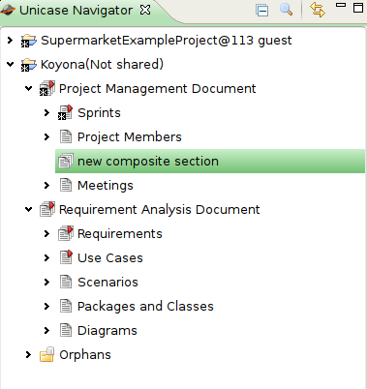
Navigator

Slide 12
Proje Üyesi Ekleme
Project Management Document diye bir composite section ekleyip bunun altına Project Members diye bir leaf section ekleyip proje üyelerini buraya yazıyoruz. Bu üyeler toplanıya çağrılmadan tutun da belirli bir görevin bu kişiye atanmasına kadar bir çok yerde kullanılıyor olacak.

Slide 13
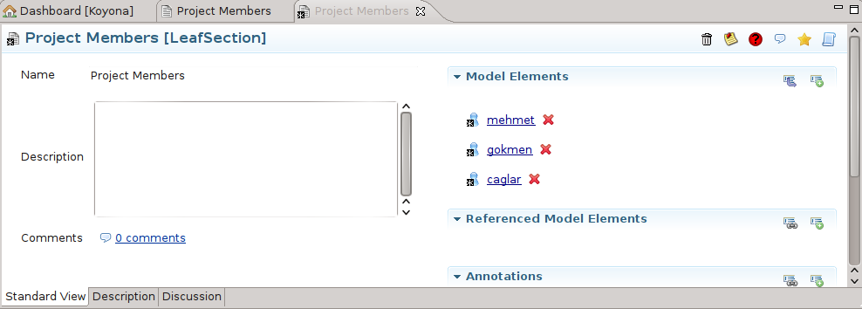
... Proje Üyesi Ekleme
Kullanıcı ikonunun yanındaki siyah yıldız commit edilmediğini gösteriyor.

Slide 14
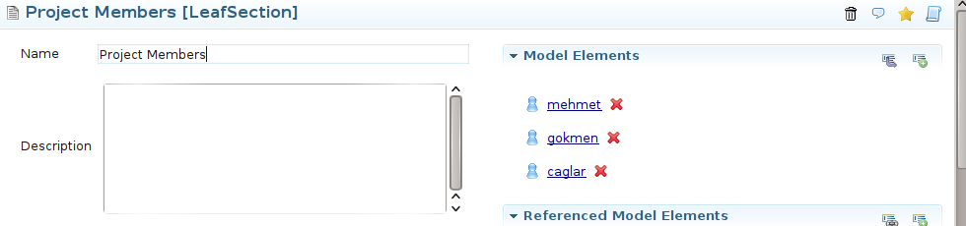
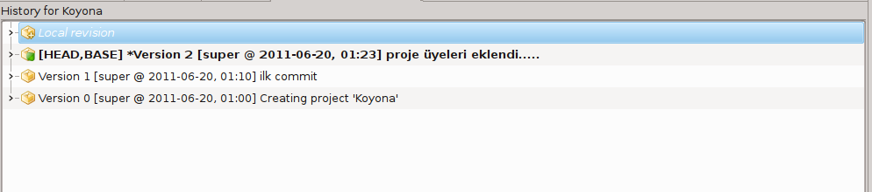
Commit sonrası ve History

Slide 15
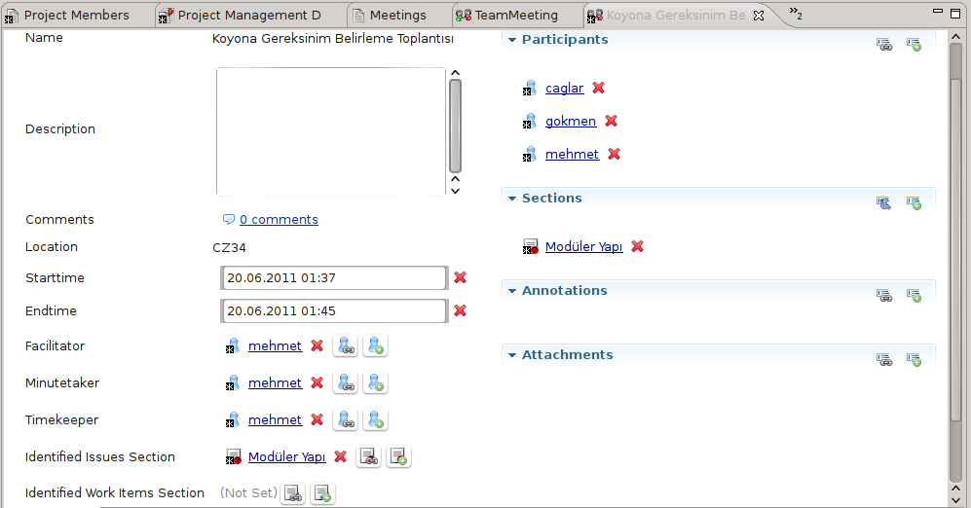
Toplantı Yönetimi

Slide 16
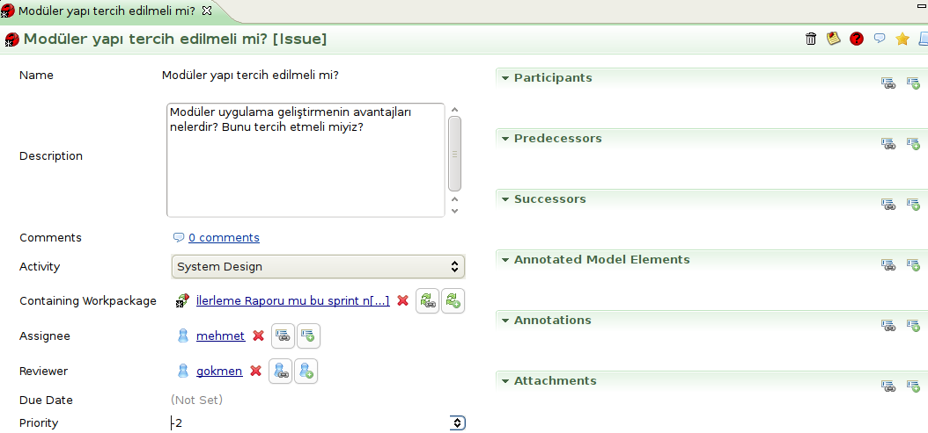
Issue Ekleme

Slide 17
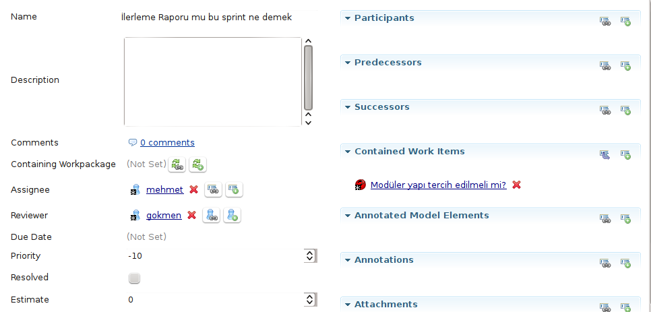
Sprint
“Sprint; agile olarak geliştirilen sistemlerde belirli özellikleri içeren program parçalarının, yapılan işlerin demosu. Bir çeşit müşteri veya proje yönetimi gözden geçirmesi”

Slide 18
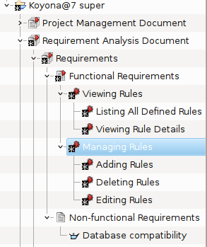
İşlevsel Gereksinim Ekleme

Slide 19
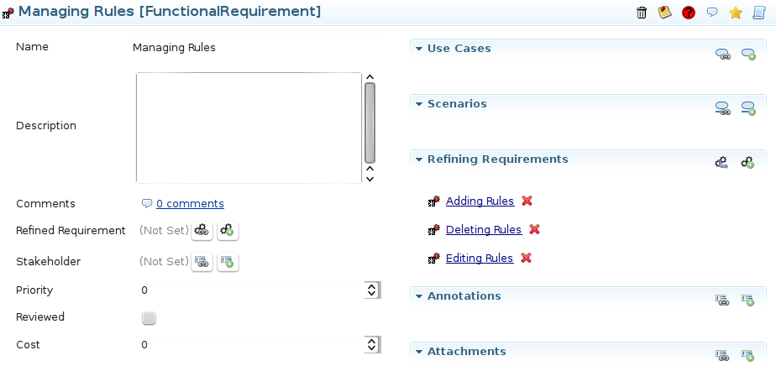
... İşlevsel Gereksinim Ekleme

Slide 20
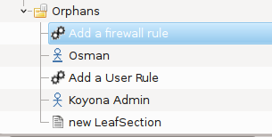
Orphans
Herhangi bir modelden silinen nesne sistemden doğrudan kaldırılmıyor; orphans dizini altında saklanıyor. Bunları tekrardan modellere dahil etmek mümkün.

Slide 21
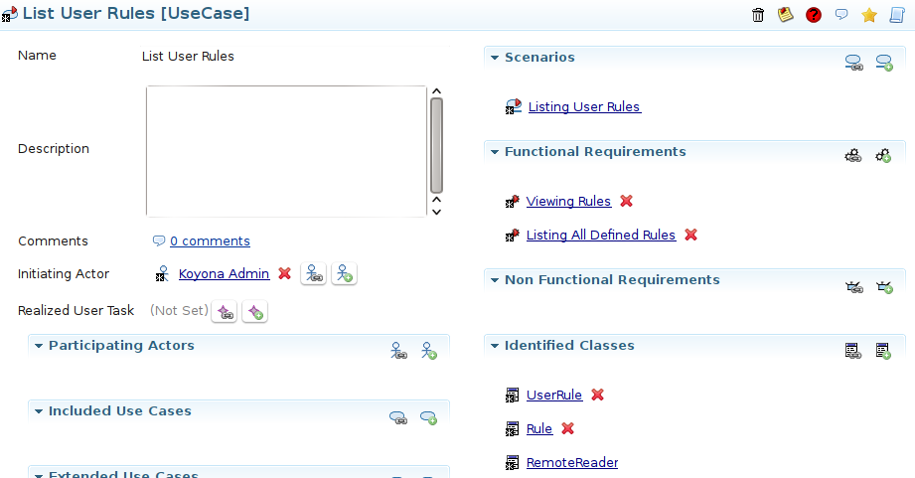
Use case

Slide 22
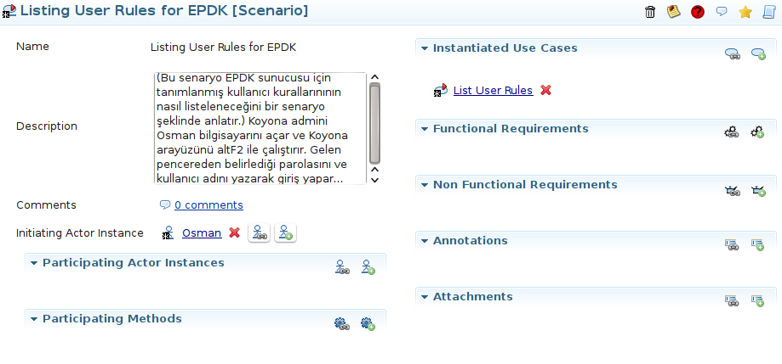

Use case için senaryo

Slide 23
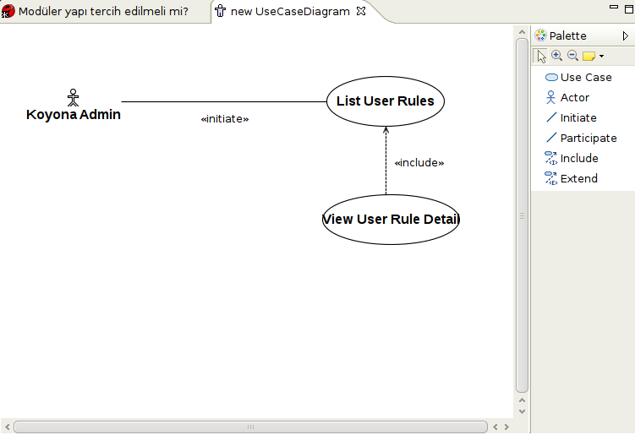
Usecase diagram
Tanımlanan nesneleri navigatordan sayfaya sürükleyerek diagram oluşturabiliyoruz.

Slide 24
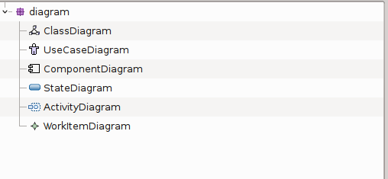
Diyagramlar

Slide 25
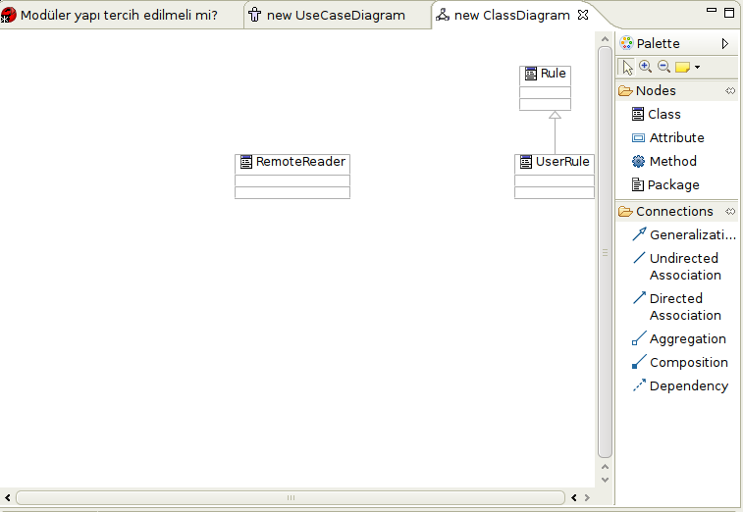
Class diagram

Slide 26
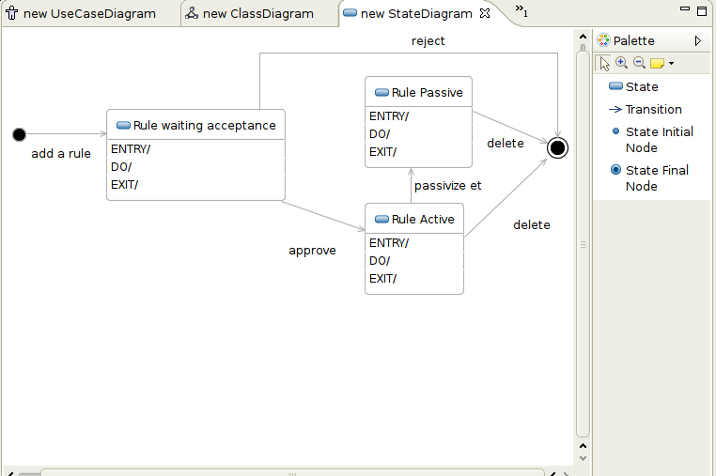
State diagram

Slide 27
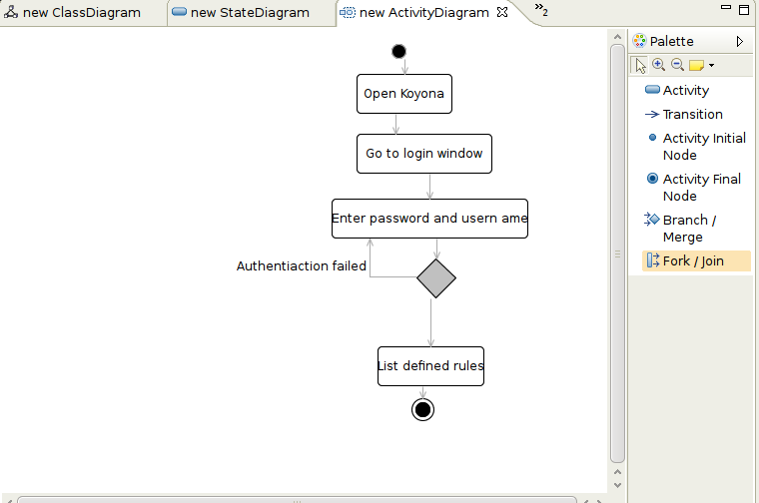
Activity diagram

Slide 28
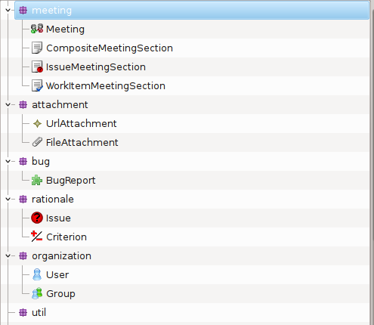
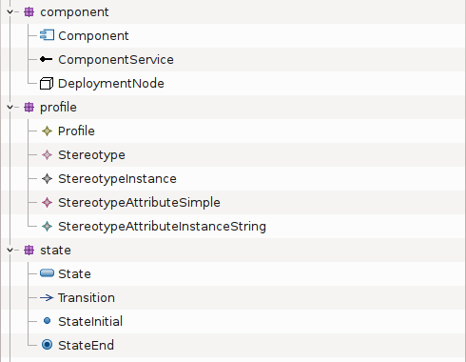
Model Elements

Slide 29
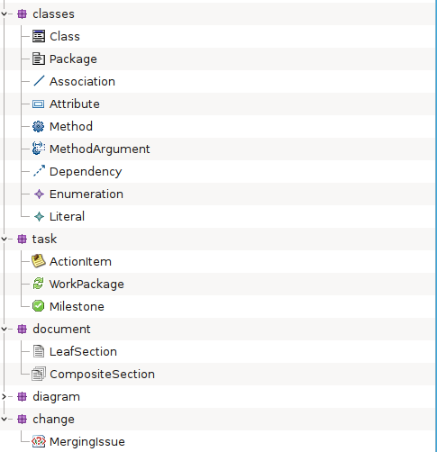
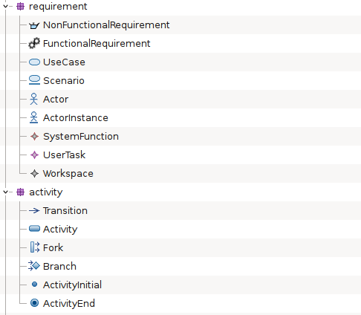
... Model Elements

Slide 30
Sequence & Collabration
Bu diagramlar yok!!!
“Deployment diyagramı da yok. Ama bir şekilde component diyagramı ile birleştirebiliriz gibi görünüyor. (Component diyagramının içinde deployment node'u verilmiş)”

